Slide 1
90% stanovnika u SAD-u smatra da postoji kriza mentalnog zdravlja...
Jedna trećina je prijavila anksioznost često ili tokom čitave godine...
Jedna trećina ispitanika nije mogla dobiti potrebnu pomoć...
Izvor: American Psychological Association, 2024

Slide 2

"Nije ono što ti se dešava, već kako reaguješ na to što je važno."
-Epiktet

Slide 3

BranchBuddy
Self-help aplikacija koju ste čekali

Slide 4








Zašto BranchBuddy?
BranchBuddy
Sve je na jednom mjestu.

Slide 5
Sve grane na jednom stablu.
Ciljana skupina su sve osobe preko 12 godina.

Slide 6
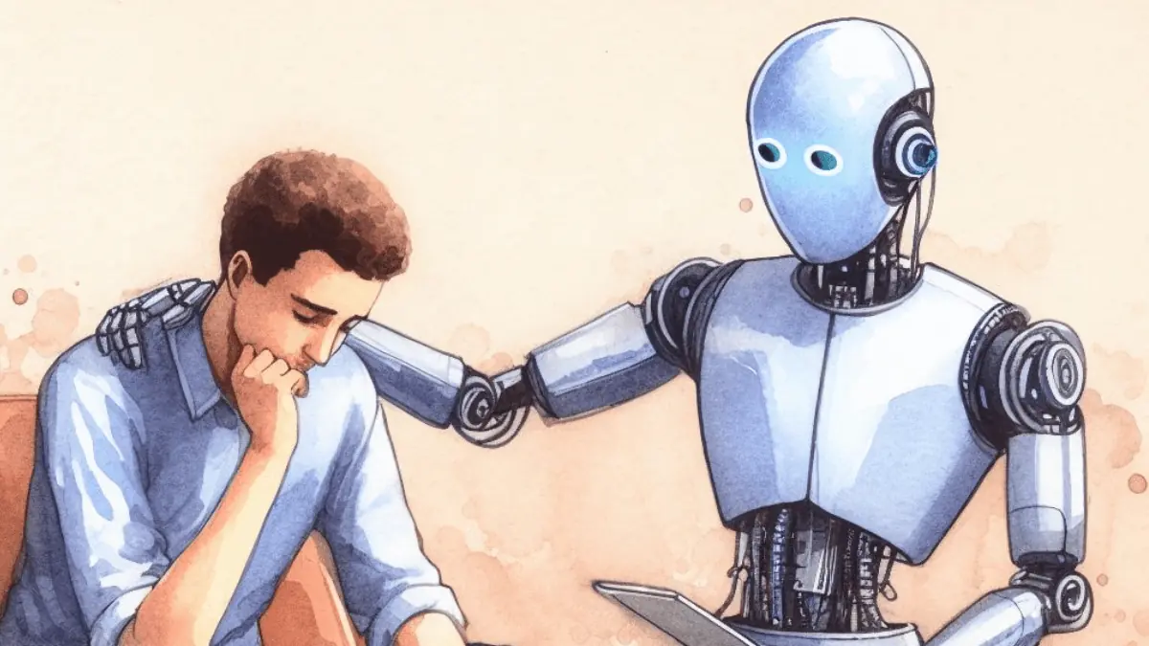
Vodeća funkcionalnost?
AI psihoterapeut.

Slide 7

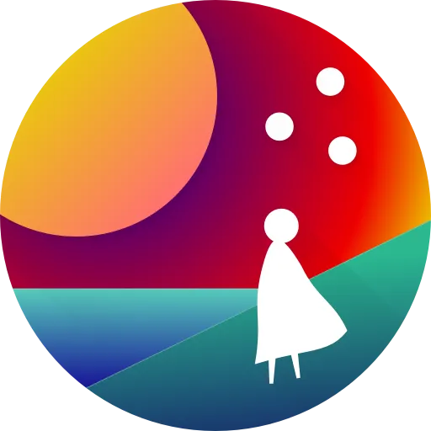
Konkurencija...
Forest
4.6 ☆
10M+ korisnika
Fabulous
4.5 ☆
10M+ korisnika
velika cijena
kompleksnost interfejsa
monotona aplikacija
nije stimulirajuća
nedostatak integracije sa drugim alatima

Slide 8

Platforme?
Android, Windows, Linux, MacOS, iOS

Slide 9
Finanskijski plan:
Prihodi:
Zarada za prvu godinu: 43,352.60KM
Primjer projekcije prihoda:
Broj aktivnih korisnika mjesečno: 5,000​
Stopa konverzije za in-app kupovine: 10% (500 korisnika)​
Prosječna vrijednost kupovine: 3 KM​
Frekvencija kupovina po korisniku mjesečno: 2​
Prosječan rast korisničke baze: 20% mjesečn
Rashodi:
Ukupni troškovi razvoja: 17,112 KM- 36,800 KM Razvoj aplikacije (iOS i Android, 6 mj. – 1 god.): 9,200 KM- 18,400 KM
AI integracija i razvoj chatbota: 5,520 KM- 11,040 KM
UI/UX dizajn (mali tim): 920 KM- 1,840 KM
Serveri i infrastruktura (godišnje): 552 KM- 1,840 KM
Marketing i promocija: 920 KM- 3,680 KM
Ukupni troškovi razvoja: 17,112 KM- 36,800 KM
In-app kupovine (estetski dodaci): 368 KM - 1,840 KM mjesečno
(konzertivne projekcije za 200-300 i 1000-1500 mjesečnih korisnika respektivno, 0.5KM do 2KM po korisniku)

Slide 10
Ali nije sve tako veselo...

Slide 11

BranchBuddy treba tvoje zeleno svjetlo!

